Slide 1
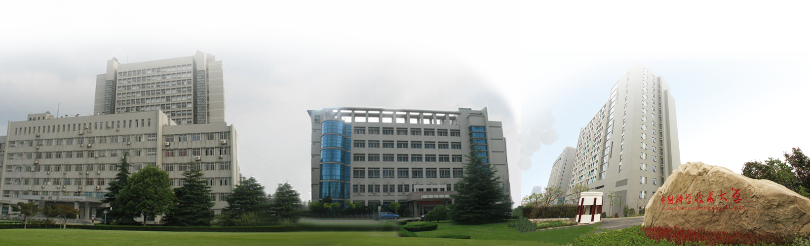
DMM: 一种用于单光电子探测器的双层微网格探测器的研制
张志永, 齐斌斌,刘成明
核探测与核电子学国家重点实验室
中国科学技术大学

Slide 2
内容提要
热压膜Micromegas简介
DMM探测器研究背景
探测器设计及参数
  探测器性能研究
  增益及能量分辨率
  正离子反馈
  单光电子响应
总结

Slide 3
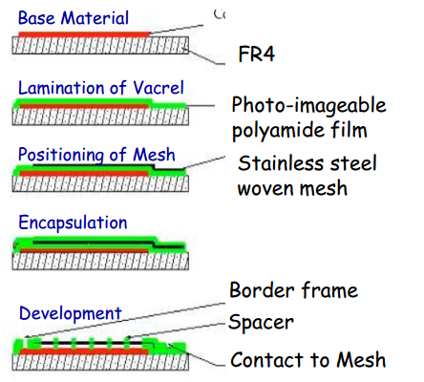
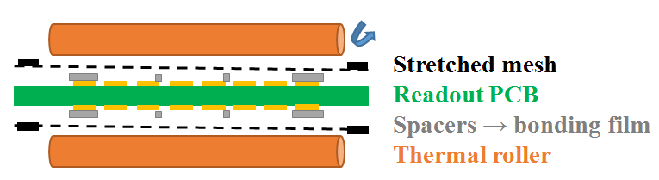
Micromegas热压膜制作工艺研发
热压膜工艺
更好的能量分辨
无蚀刻过程，对环境无污染
设备要求简单，普通实验室就能实现
所用材料规格丰富，容易扩展成新结构
非常便宜
Φ1mm- Φ2mm 支撑垫片, 10mm 间距
➔易于清洗，对大面积研制很有优势
增益均匀性有待提高；
Bulk 工艺
专业机构（Saclay，CERN）多年研究，技术成熟；
Φ 0.2-0.4mm支撑垫片, 2mm 间距
大面探测器遇到些问题，平整性支撑，清洁及打火等；

Slide 4
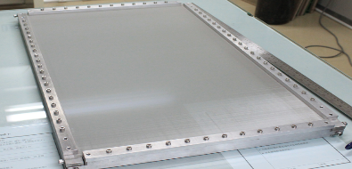
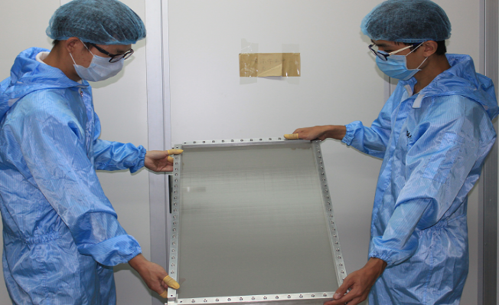
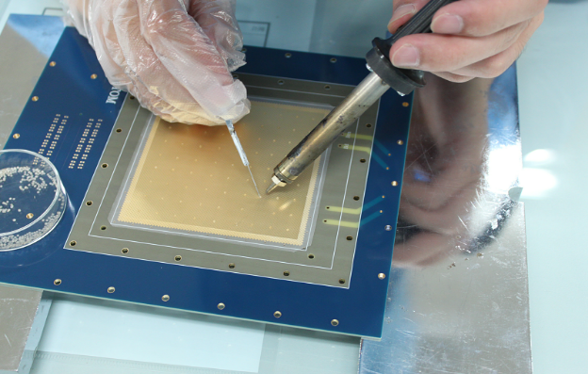
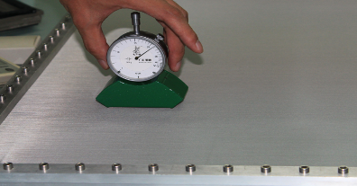
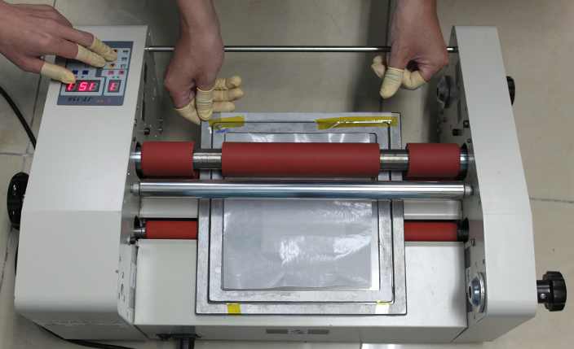
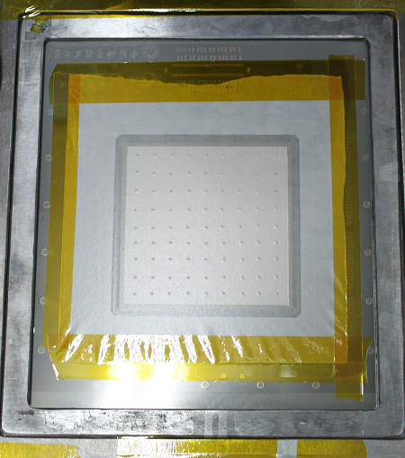
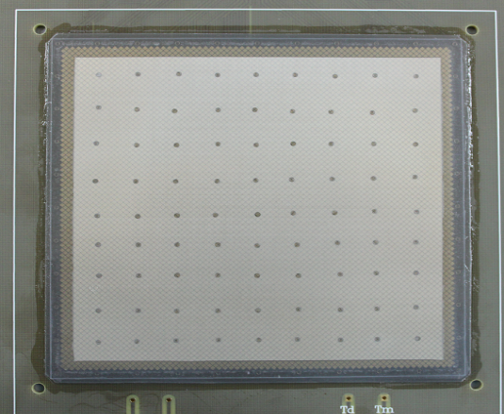
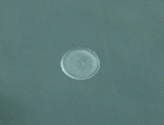
研发了一套完整的热压膜工艺
张网： ~25N/cm
摆放支撑垫片
Φ1.2mm
10mm
100mm
热绑定
绑定完成
剪裁掉丝网

Slide 5
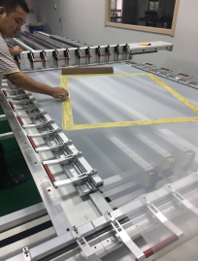
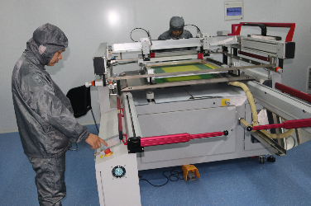
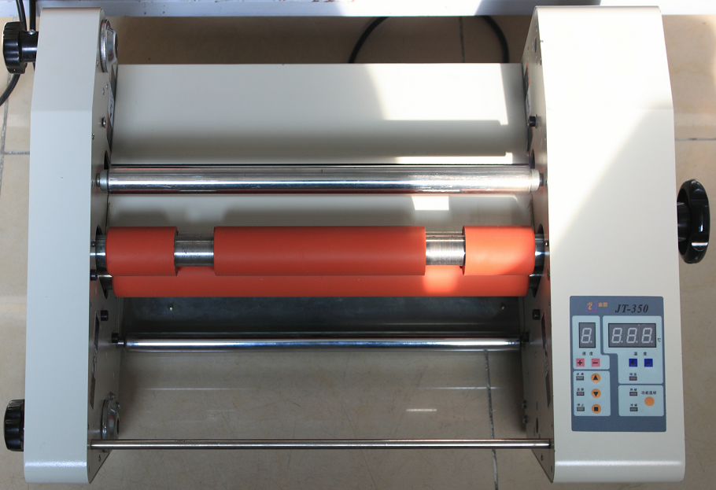
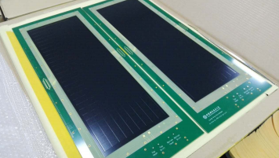
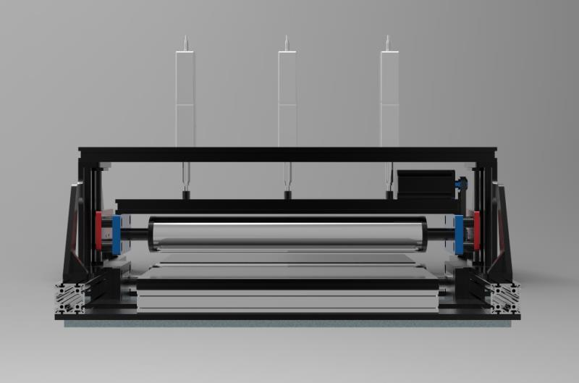

大面积Micromegas探测器研制
大型张网机可完成几米宽幅的丝网拉伸
30 cm
热辊压机，宽幅30 cm升级到100 cm
Under developing
100 cm
丝网印刷实现米量级的阻性读出板制作

Slide 6
相关的研究报告
双丝网结构探测器研制（本报告）
基于MPGD读出的RICH探测器模拟
  ---丰建鑫
背靠背双雪崩结构用于宇宙射线测试系统
  ---刘成明
  ➔探测器位置分辨研究➔muon成像;
两维条读出中子束流监测探测器
---齐斌斌
  ➔中国散裂中子源-白光中子源束流监测；

Slide 7
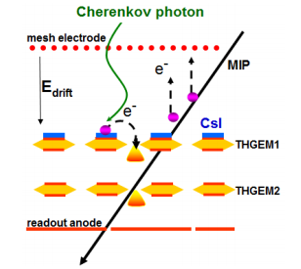
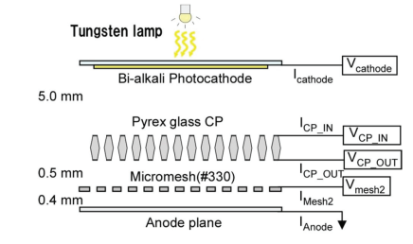
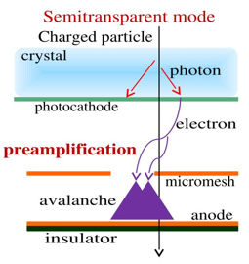
DMM探测器研究背景
基于微结构气体探测器的一类新型的光灵敏探测器：
具有易于制作成大的灵敏面积、良好的位置和时间分辨能力、能够稳定工作在较强的磁场环境下、造价低廉等的诸多优势。
如何获取高增益和低离子反馈是制约这一研究
的最关键问题。
改进的出发点:
利用网型电极替代孔型➔ 降低IBF
双层及多层级联雪崩模式➔ 高增益

Slide 8

DMM探测器设计
Double Micro-Meshes gaseous structure （DMM）
“Piggyback”
Drift region
FA
~0.2 mm
SA
~0.1 mm
级联两层丝网
两层丝网间距离: 200-300um, 作为first level amplification (FA)
第二层丝网到阳极: 50-100um，作为secondary amplification (SA)
这种结构利于实现非常高的增益，同时有效的抑制正离子反馈！

Slide 9
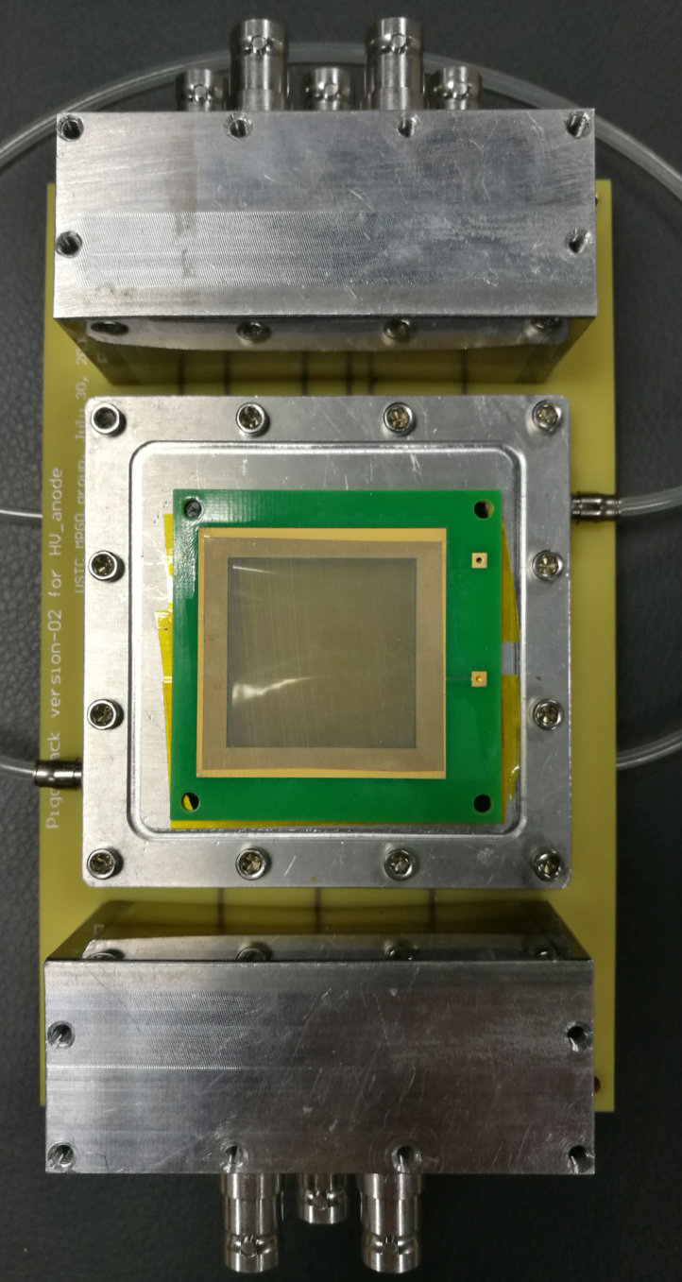
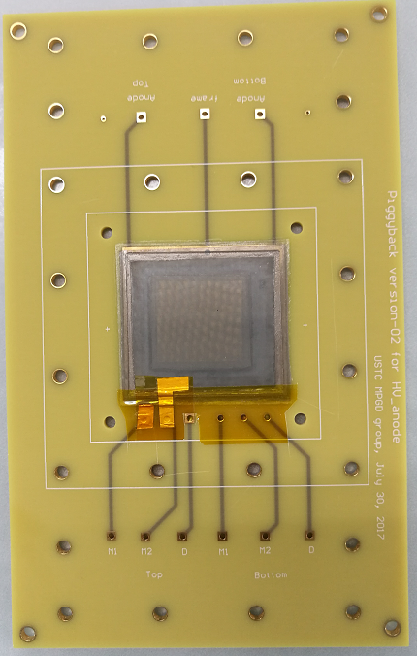
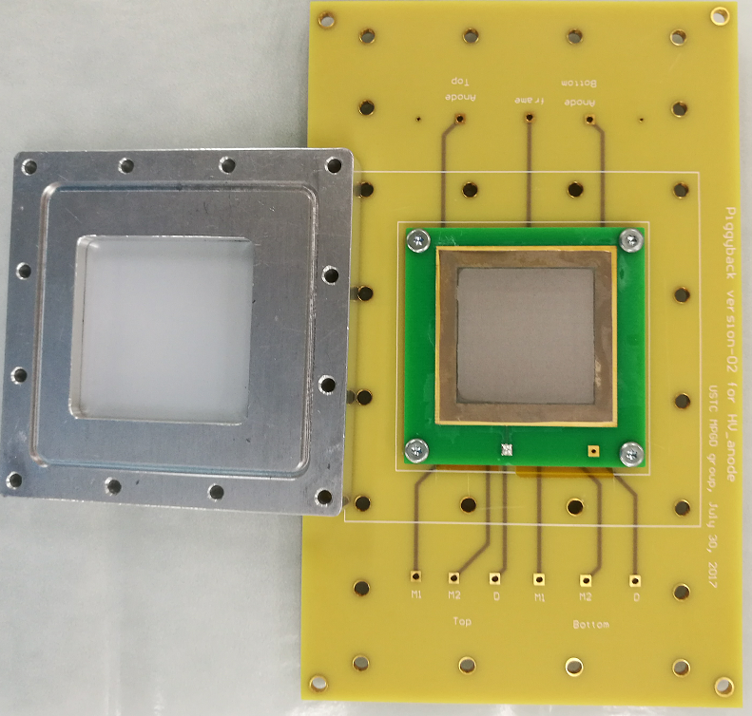
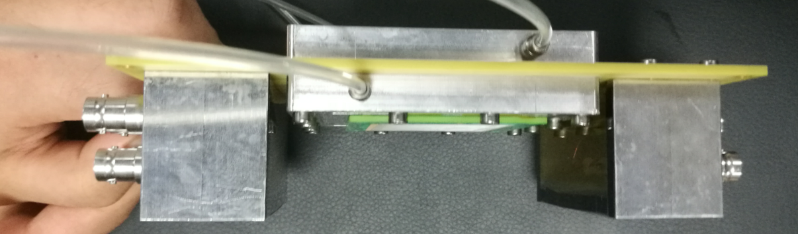
DMM探测器制作及参数
2 cm ᵡ 2 cm 灵敏面积
➔利用热压膜工艺易于实现较大面积
FA和SA丝网间距: ~240um
SA丝网到阳极: ~120um
3mm 漂移区

Slide 10
DMM探测器性能研究
x-rays (⁵⁵Fe)测试
➔电子透过率, 能量分辨, 增益;
➔正离子反馈;
UV激光测试
➔单光电子响应；
➔单p.e. 气体增益；

Slide 11
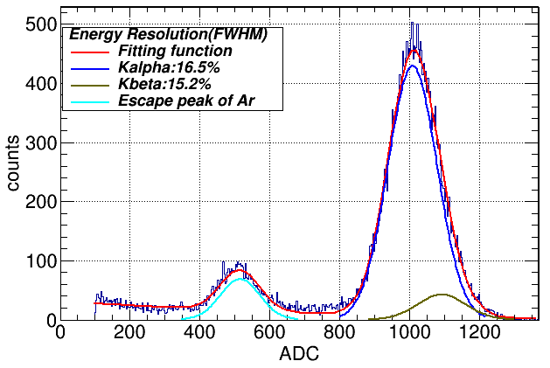
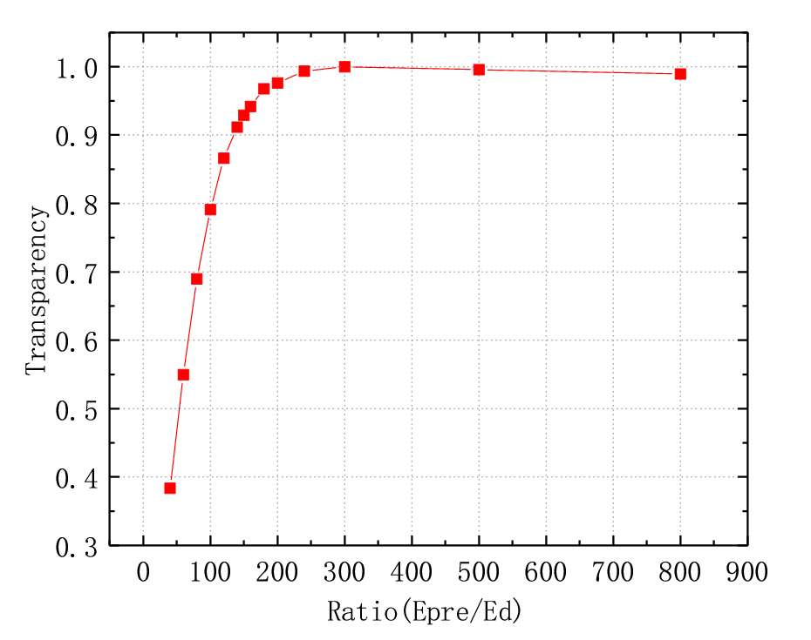
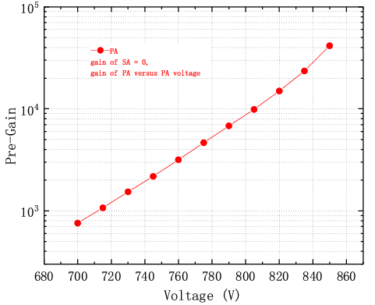
一级放大区性能 (FA)
Drift (-HV)
3mm
Avalanche (-HV)
~240um
Anode (0V)
⁵⁵Fe能谱，16.5%（FWHM）
电子透光率
增益曲线
Mesh type: 590LPI, 23um thickness, 13um wire diameter
Up to 4ᵡ10⁴

Slide 12
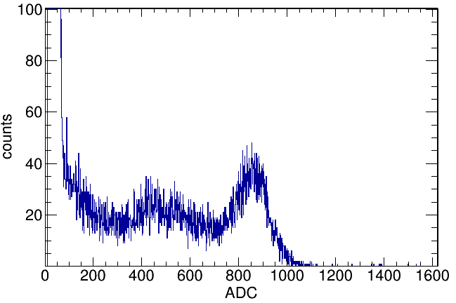
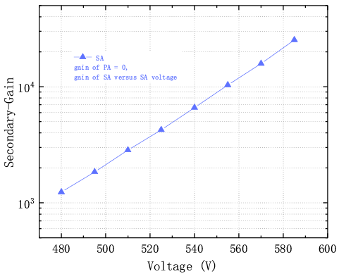
二级放大区性能 (SA)
Drift (-HV )
~240um
Avalanche (-HV)
~120um
Anode (0V)
绝大部分事例能量沉积很低，但横向角度的光电子和俄歇电子仍可以形成全能峰！
增益曲线
丝网型号相同，应有相同的透过率曲线。
~ 2ᵡ10⁴

Slide 13
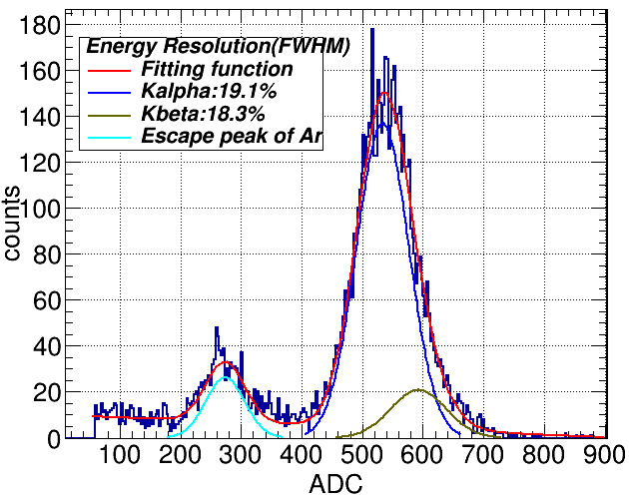
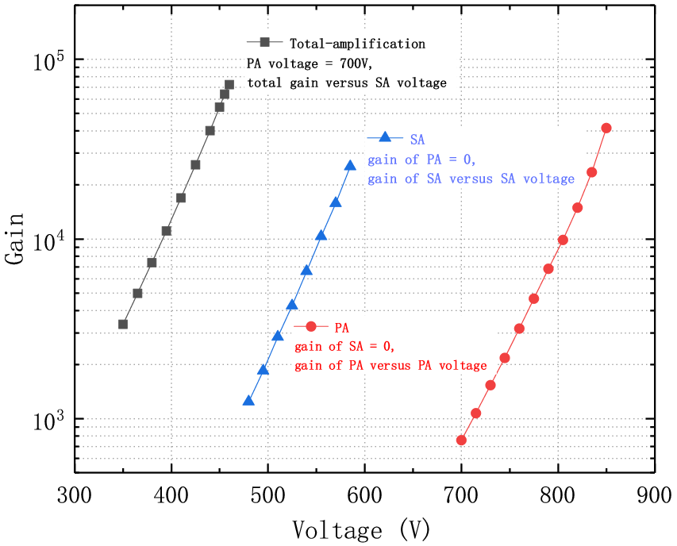
FA+SA 测试
气体混合 Ar(93):C02(7)
⁵⁵Fe能谱，19%（FWHM）
~30000 增益
增益>7 ᵡ 10⁴, 对应于雪崩气隙中~10⁷ 的总的电荷量！

Slide 14
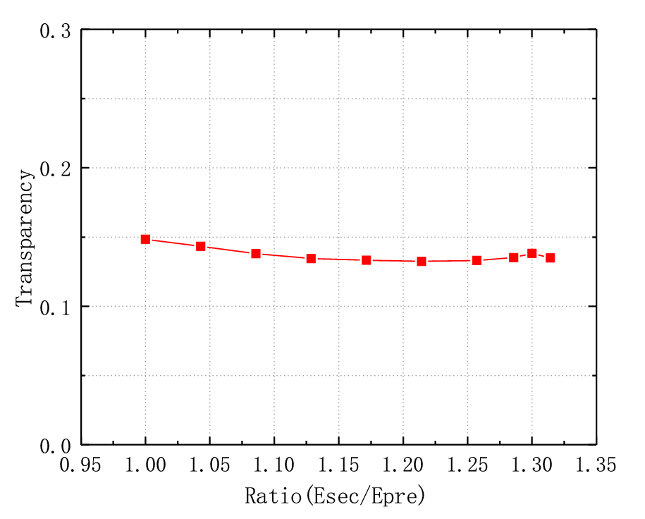
FA雪崩电子到SA 的透过率
简单估计: Total gain = PA gain*Trans*SA gain
15% at 1:1 ratio

Slide 15
正离子反馈测量 （setup）
IBF ratio = (Idrift-Iprimary)/Ianode ≈ Idrift/Ianode
E-field
Drift cathode (-HV)
Drift cathode (0V)
Pre-mesh (-HV)
Pre-mesh (+HV)
Sec-mesh (-HV)
Sec-mesh (+HV)
Anode (0V)
Anode (+HV)
-1 to -3 nA level
+0.5 to +2 pA level
Keithley (6482) picoammeter, with a resolution of ~10 fA at ±20 nA

Slide 16
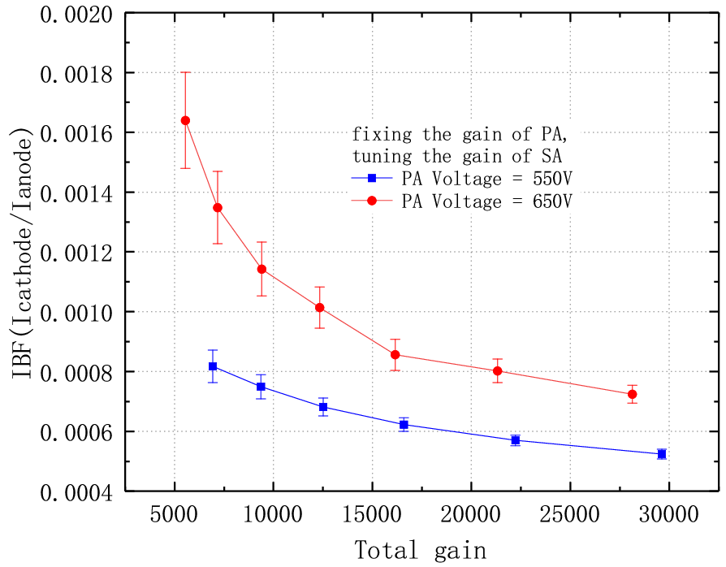
正离子反馈测量 （结果）
测试结果显示, 较高的 E-sec/E-pre 比率 有助于进一步压低IBF，通过降低预防大电压可以得到更低的正离子反馈率.
我们在相对较高的预放大电压下进行测试，是为了保证足够高的反馈电流 (>1 pA)以确保足够好的测量精度 （~ 0.1pA pedestal current）.

Slide 17
单电子测量（setup）
利用UV激光器测试探测器单光电子响应示意图
Driving pulse
Quartz
Detector
Pulse generator
Laser: 400 Hz
~4ps
≥40uJ
213nm
Gate signal
attenuators
PC
Anode signal
Multichannel analyzer

Slide 18
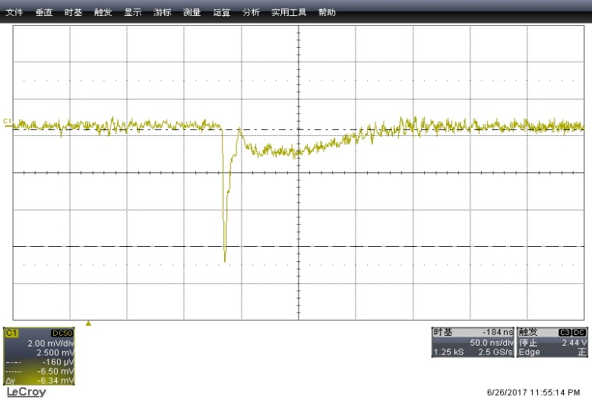
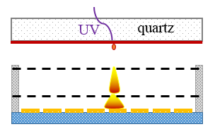
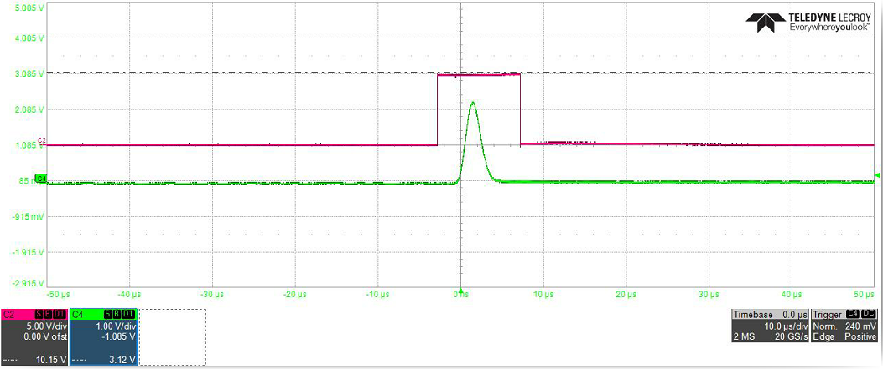
单电子测量（光探测器设置及光电子信号）
阳极信号, 未用任何放大器， 50Ω 耦合
气体混合Ar(80):CF4(10):C2H6(10)
2mV/div
300um
~240um
50ns/div
~120um
5.5 nm 镀铬石英玻璃窗作为光电转换层.
Trigger for laser
DMM signal after amplification and shaping

Slide 19
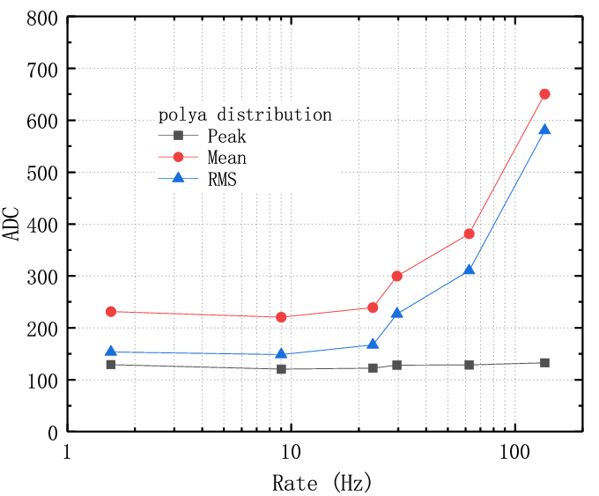
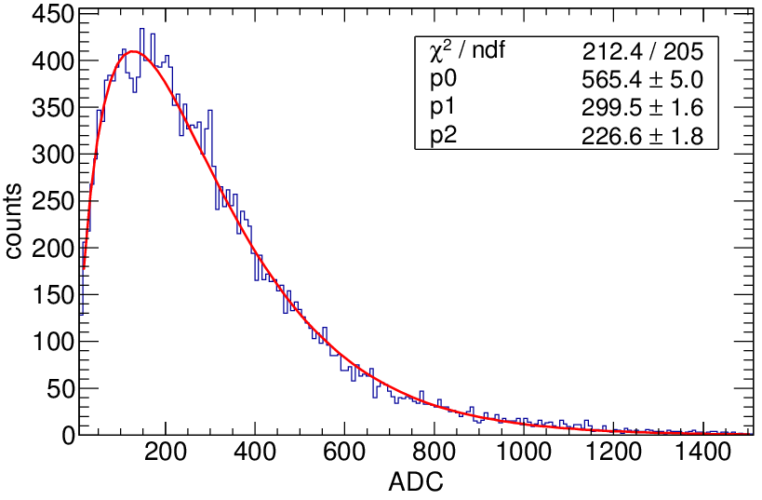
单电子测量（单电子能谱）
5% 有光电子信号，对应双电子占比约为2%
利用 “polya” 分布函数拟合单电子能谱
P0: Constant
P1: Mean
P2: RMS
激光器频率设置为400 Hz, 调整光衰减器，光电子polya mean值随探测器计数率的变化。
对应“Mean” 值计算增益~1.2X10⁶

Slide 20
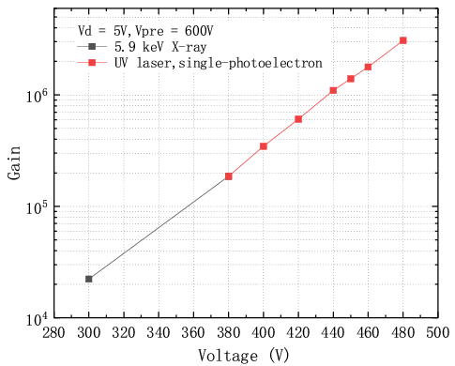
单电子测量（单电子增益）
增益可以达到3X10⁶ !
Fe55 源测试点

Slide 21
总结
成功研制了一种双丝网结构DMM探测器，并验证其可用以单光电子测量：
用x-ray测得了低至~ 0.0005的正离子反馈率。
测试结果显示, 较高的 E-sec/E-pre 比率 有助于进一步压低IBF。
利用UV激光器测得探测器对单光电子的响应，单光电子能谱及高于 10⁶ 的增益，与传统的真空型PMT相当。
可作为高计数率TPC读出，比如ILC对TPC要求离子反馈率<0.001.
对于Gas-PMT，仍需研究气体老化，光电转化材料等问题。

Slide 22
感谢核探测与核电子学国家重点实验室2016,2017自主课题的经费支持！
谢谢！

Slide 23
Backup slides

Slide 24
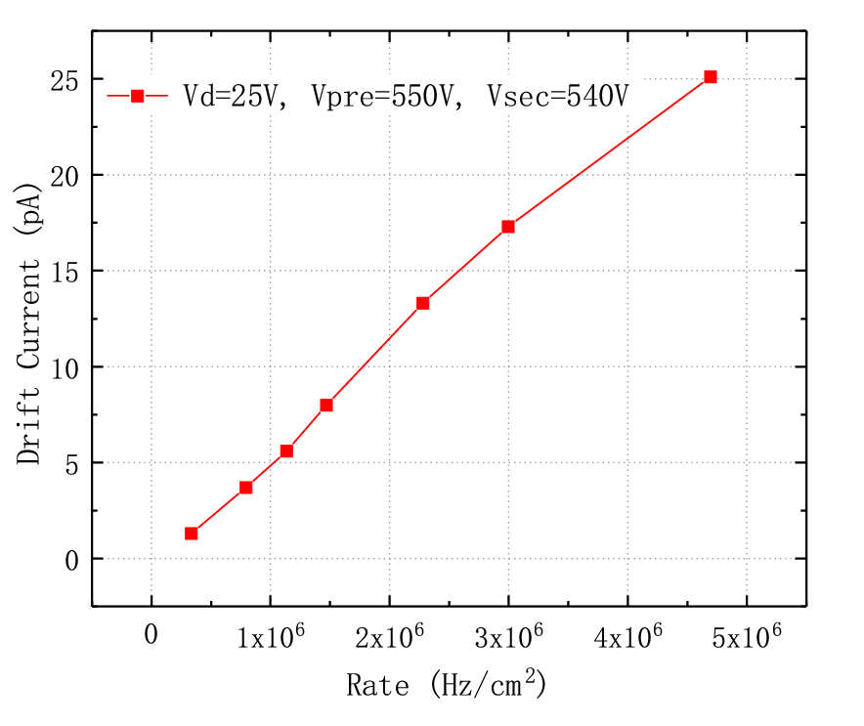
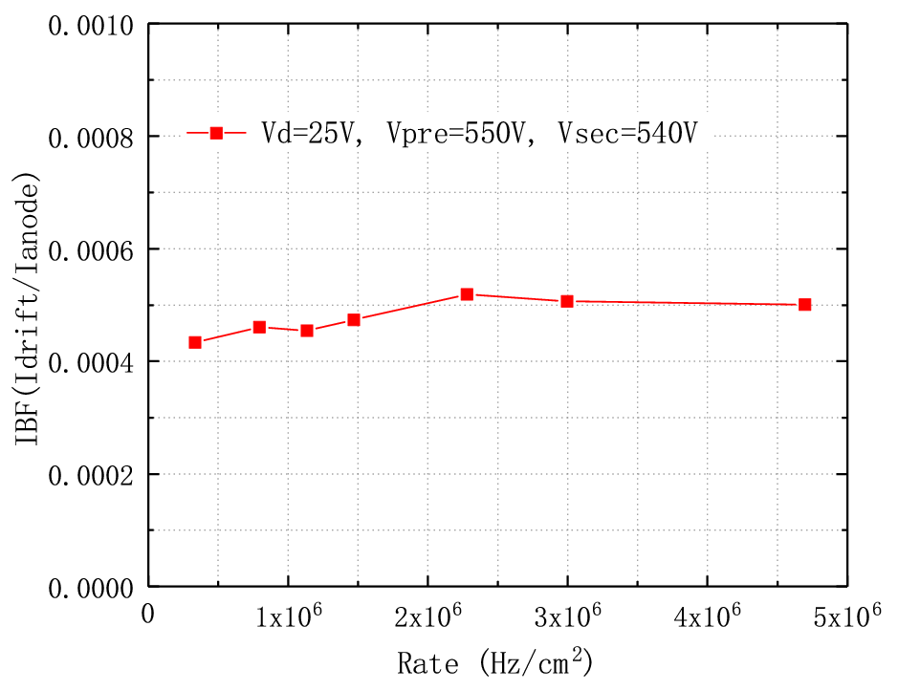
Validation

Slide 25
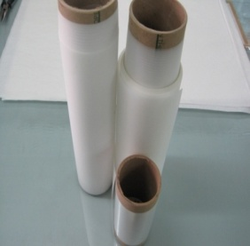
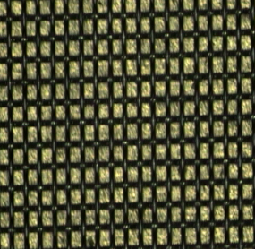
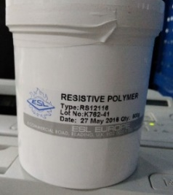
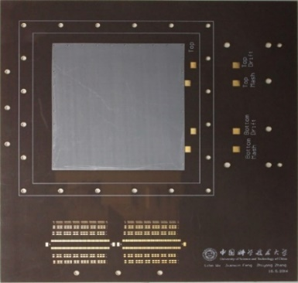
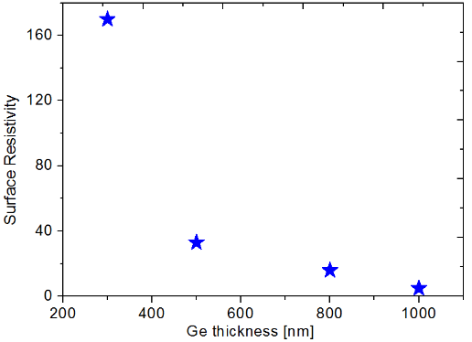
热压膜工艺材料及参数
热熔胶+绝缘层+热熔胶三层结构；
商业化产品，多种规格可选；
粘接牢固，长期稳定性好，高绝缘性。
丝径: 10-50um
网厚: 20-100um，辊压可到10um！
目数: 160-820LPI
开窗比：30%-65%
最大张力：~30N
阻性阳极制作:
碳浆印刷: kΩ/□ - 100MΩ/□
高纯锗镀膜: MΩ/□ - 100MΩ/□
面电阻率vs镀锗厚度(FR4 base)
找齐这些材料及其加工方法非常不容易！

